Slide 1
第0章 Visual C++ 6.0之调试工具
0.1 激活工具条
0.2 编译和编译微型条
0.3 调试工具
Slides come from Dr. Xiangjun Wu

Slide 2
第0章 Visual C++ 6.0之调试工具
0.1 激活工具条
0.2 编译和编译微型条
0.3 调试工具
Slides come from Dr. Xiangjun Wu

Slide 3
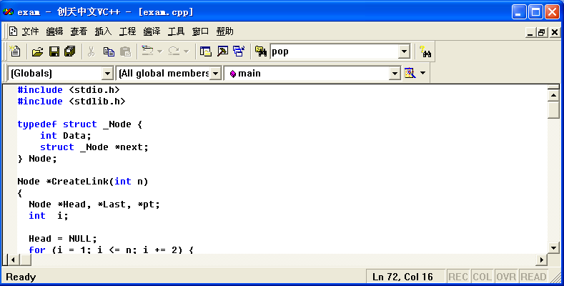
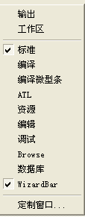
第0章 Visual C++ 6.0之调试工具
0.1 激活工具条
VC编程环境的主要界面如下图所示.
在该工具界面的空白处按鼠标右键, 即可显示一些工具菜单.
按鼠标右键

Slide 4
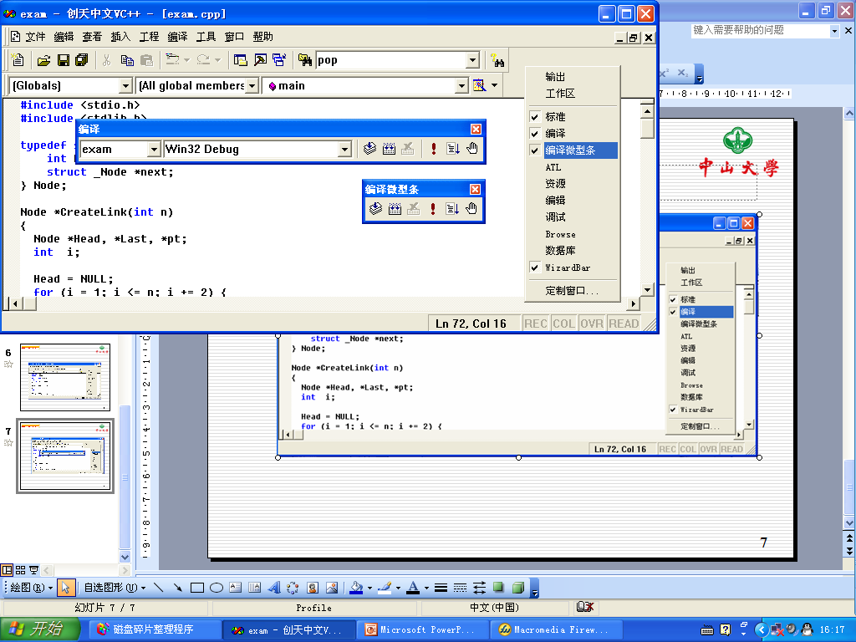
第0章 Visual C++ 6.0之调试工具
0.2 编译和编译微型条
当编写完一个源程序后, 就需要编译、连接和运行等工作. VC环境提供了二种编译工具条: 编译和编译微型条.

Slide 5
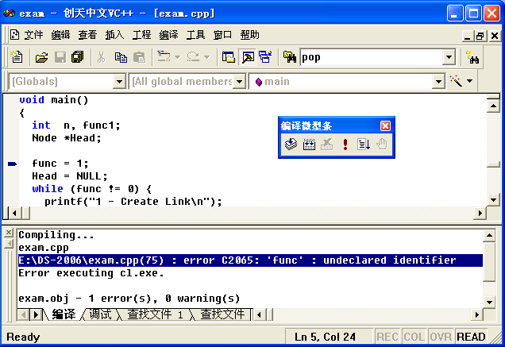
第0章 Visual C++ 6.0之调试工具
0.2 编译和编译微型条
下面对编译微型条中的每个按钮(从左到右)进行简单说明.
(1) 编译(Compile – Ctrl+F7)
检查语法的正确性. 如果存在语法错, 则列出各错误语句的行号和错误原因.
有时, 一个错误会带来一系列错误. 甚至指出的错误行号也不够“准确”, 这时需在当前语句前后进行查找.
错误语句
双击鼠标左键

Slide 6
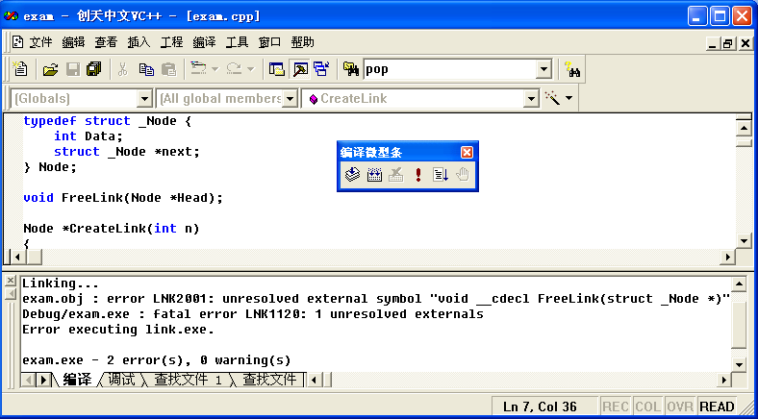
第0章 Visual C++ 6.0之调试工具
0.2 编译和编译微型条
(2) 生成(Build – F7)
生成可执行文件(exe).
若所需要的库文件或子程序不存在, 则不会成功地生成执行文件.

Slide 7
第0章 Visual C++ 6.0之调试工具
0.2 编译和编译微型条
(3) 终止生成(BuildStop – Ctrl+Break)
在某些异常情况下, “生成”功能不能正常结束, 用户可强行终止当前生成执行文件的工作.
一般情况下, 用户不使用该功能.
(4) 生成并运行(BuildExecute – Ctrl+F5)
该功能包含“编译”和“生成”. 在没有任何错误的情况下, 编程环境将直接进入程序的“运行”阶段.
(4.1) 若存在语法错, 则显示信息与“编译”功能一样
(4.2) 若生成有错, 则显示信息与“生成”功能一样
通常可直接使用该功能来取代“编译”和“生成”二项操作.

Slide 8
第0章 Visual C++ 6.0之调试工具
0.2 编译和编译微型条
(5) 运行(Go – F5)
以“调试”方式进入运行状态.
(5.1) 若事先没有设置断点, 则程序会一直处于运行状态, 直至程序结束;
(5.2) 若事先设置了断点, 则程序运行遇到断点时暂停运行, 程序员可查看各种信息.

Slide 9
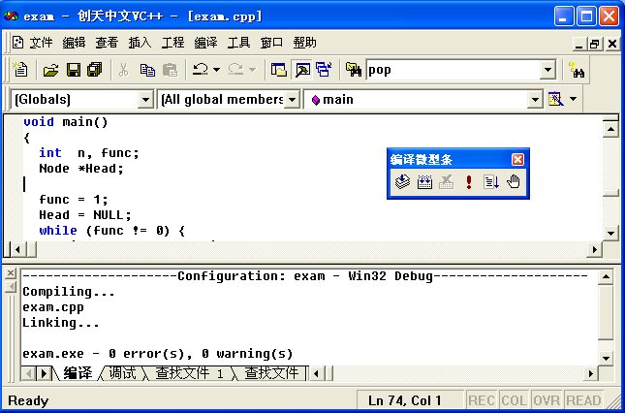
第0章 Visual C++ 6.0之调试工具
0.2 编译和编译微型条
(6) 增加/删除断点(Insert/Remove Breakpoint – F9)
在被调试的程序中设置/取消断点.
断点的含义是: 在调试状态下, 程序运行到此时, 暂停其运行过程.
设置或清除断点标志

Slide 10
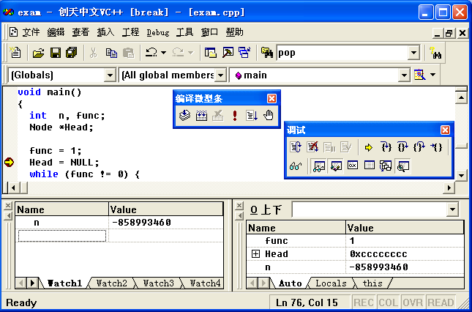
第0章 Visual C++ 6.0之调试工具
0.2 编译和编译微型条
(6) 增加/删除断点(Insert/Remove Breakpoint – F9)
程序在
“暂停”状态下
的显示画面如
右图所示.
当前断点处

Slide 11
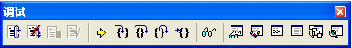
第0章 Visual C++ 6.0之调试工具
0.3 调试工具
在已激活调试工具条的前提下, 当程序进入调试状态时, 调试工具如下图所示.
把调试工具条按功能性质分成三大类:
宏观控制类: 在宏观上控制程序的调试控制.
跟踪调试类: 在微观上以各种方式跟踪程序的运行情况.
查看信息类: 查看与程序有关的各类数据信息, 并及时地反映相应的变化.
宏观控制类
跟踪调试类
查看信息类

Slide 12
第0章 Visual C++ 6.0之调试工具
0.3 调试工具
(一) 宏观控制类
(1) 重新开始(Restart – Ctrl+Shift+F5)
从程序的开始处重新进行调试工作.
(2) 终止调试(Stop Debugging – Shift+F5)
终止当前程序的调试工作.
(3) 中断运行(Break Execution)
中断当前程序的运行状态. 一般情况下, 较少使用该功能.
(4) 接受代码的修改(Apply Code Changes – Alt+F10)
在调试过程中, 可能发现出错误问题. 在调试过程中直接修改程序, 然后使用该功能接受本次修改, 并继续进行后续的调试工作.
该功能很有用!

Slide 13
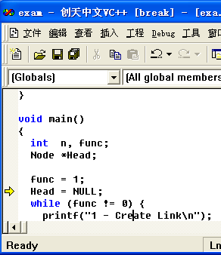
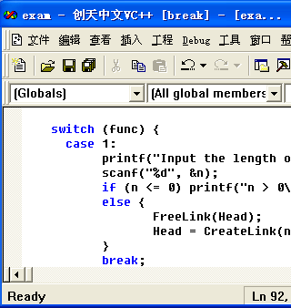
第0章 Visual C++ 6.0之调试工具
0.3 调试工具
(二) 跟踪调试类
(5) 显示下次要执行的语句(Show Next Statement – Alt+Num *)
不论当前光标在何处, 该功能都把光标定位到当前要执行的语句.
一般情况下, 该功能较少使用.

Slide 14
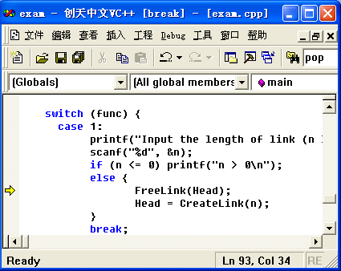
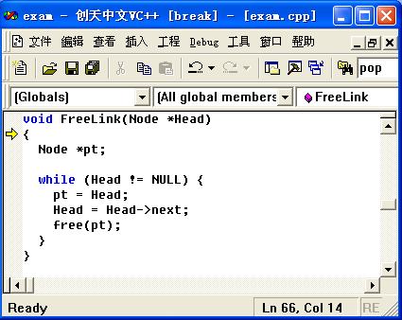
第0章 Visual C++ 6.0之调试工具
0.3 调试工具
(二) 跟踪调试类
(6) 单步进入(Step Into – F11)
(6.1) 当前语句是用户函数调用, 则进入该用户函数进行调试;

Slide 15
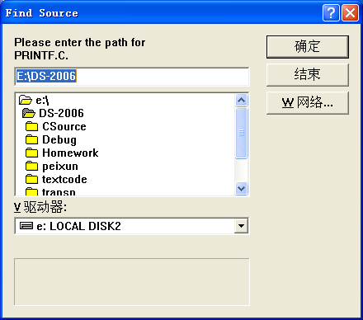
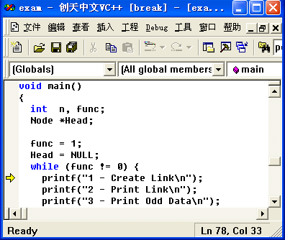
第0章 Visual C++ 6.0之调试工具
0.3 调试工具
(二) 跟踪调试类
(6) 单步进入(Step Into – F11)
(6.2) 当前语句是标准函数调用,
则可能进入汇编指令状态;

Slide 16
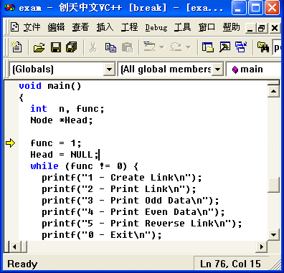

第0章 Visual C++ 6.0之调试工具
0.3 调试工具
(二) 跟踪调试类
(6) 单步进入(Step Into – F11)
(6.3) 当前语句是其它C语言语句, 则执行该语句功能.

Slide 17
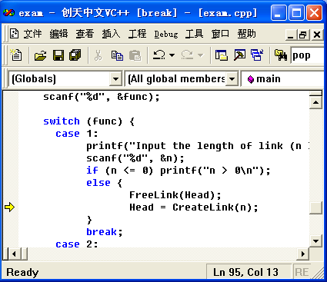

第0章 Visual C++ 6.0之调试工具
0.3 调试工具
(7) 单步跳过(Step Over – F10)
不论当前语句是用户函数调用, 标准函数调用, 还是其它普通C语言语句, 该功能都直接执行完该语句(语句行).

Slide 18
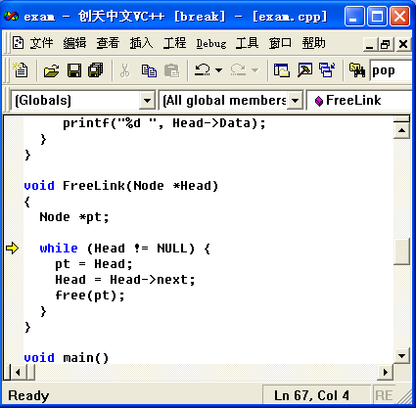
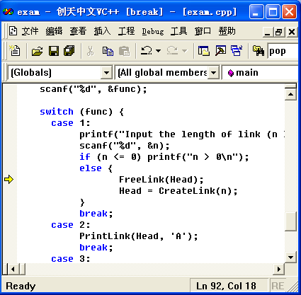
第0章 Visual C++ 6.0之调试工具
0.3 调试工具
(8) 单步跳出(Step Out – Shift+F11)
从当前执行语句处执行完当前函数, 并返回到该函数的调用处.

Slide 19
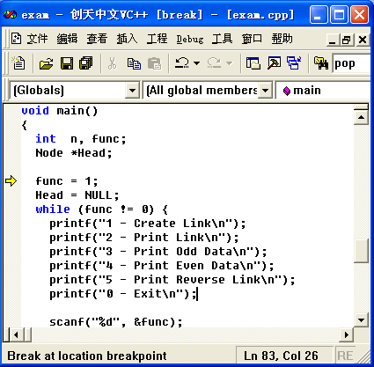
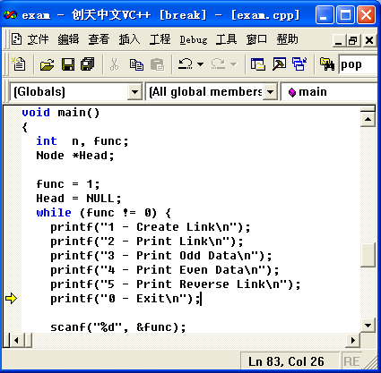
第0章 Visual C++ 6.0之调试工具
0.3 调试工具
(9) 运行到当前光标处(Run to Cursor – Ctrl+F10)
不论当前执行语句在何处, 都执行到当前光标所处的语句处才暂停.
当前光标位置
执行到此行

Slide 20
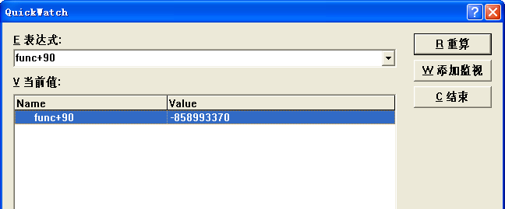
第0章 Visual C++ 6.0之调试工具
0.3 调试工具
(三) 查看信息类
(10) 快速查看(QuickWatch – Shift+F9)
可直接输入一个表达式, 然后求出其值.

Slide 21
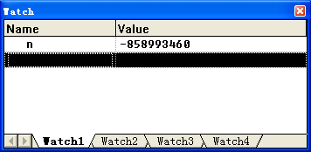
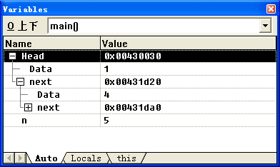
第0章 Visual C++ 6.0之调试工具
0.3 调试工具
(三) 查看信息类
(11) 查看(Watch – Shift+F5)
增加、删除或修改所需观察的程序变量. 随着程序的执行, 及时地反映变量的变化.
(12) 显示变量值(Variables)
可观察各函数局部变量的变化情况.

Slide 22
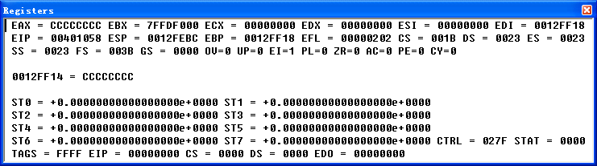
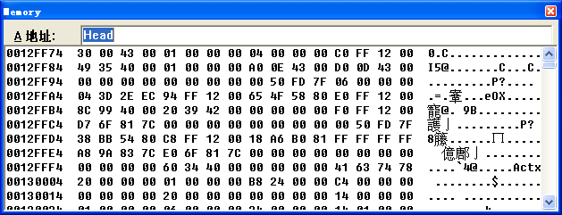
第0章 Visual C++ 6.0之调试工具
0.3 调试工具
(三) 查看信息类
(13) 显示寄存器
(Registers)
(14) 显示内存
(Memory)

Slide 23
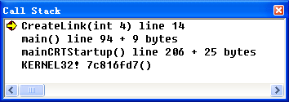
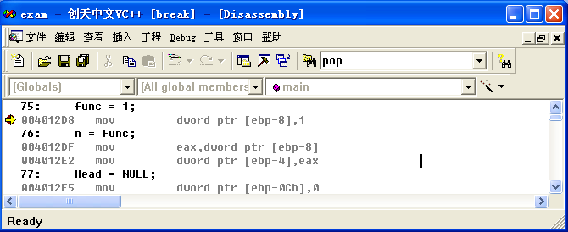
第0章 Visual C++ 6.0之调试工具
0.3 调试工具
(三) 查看信息类
(15) 显示函数调用堆栈
(Call Stack)
(16) 反汇编指令
(Disassembly)

